Slide 1

__________________________________________________________________________________________________________________________________________________________________________________
Oakeshott Insurance Consultants Ltd
I n s u r a n c e P r o t e c t i o n o n L a n d & S e a
ПРЕЗЕНТАЦИЯ
ИНФОРМАЦИЯ о БИЗНЕСЕ В УКРАИНЕ
Киев 2013

Slide 2

Oakeshott Insurance Consultants Ltd
I n s u r a n c e P r o t e c t i o n o n L a n d & S e a
____________________________________________________
Insurance Top:
2012 всего чистых премий 1,9 млрд Евро,
валовых – 2 млрд Евро
Платежи при участии брокеров: 399,2 млн грн (менее 2%)
Включая перестрахование 364,07 млн грн (91,2%)
Оукшотт Украина 2012: 25,1 млн грн (6,29% от всех платежей или 6,89% перестрахования через брокеров)
С учетом прямого бизнеса нерезидентов: 25,34 млн.грн
49 цедентов, 48 перестраховщиков
1Q 2013 оплачено премий 7,21 млн грн по 45 договорам, 28 цедентов, 27 перестраховщиков

Slide 3
Oakeshott Insurance Consultants Ltd
I n s u r a n c e P r o t e c t i o n o n L a n d & S e a
____________________________________________________
СК – наши партнеры:
Ильичевская, Альфа страхование, Арсенал Страхование, Альянс (Днепропетровск), Экспресс страхование, Инго Украина, АСКА, AMG Group, Мега-Полис, Юнивес, Финекс, Теком, ТАС, Злагода, Мир, УПСК, Княжа, Провидна, Каштан, Гарантия (Чернигов), Омега, Мономах, Кремень, Скарбниця, Скифия, Парасоль, Альфа Гарант, Доминант, Краина, Надежная СК, Крымская СК, Грандвис (Чернигов), Атланта, Днепринмед.
ПЗУ Украина, Альянц Украина, Про100, Брокбизнес

Slide 4
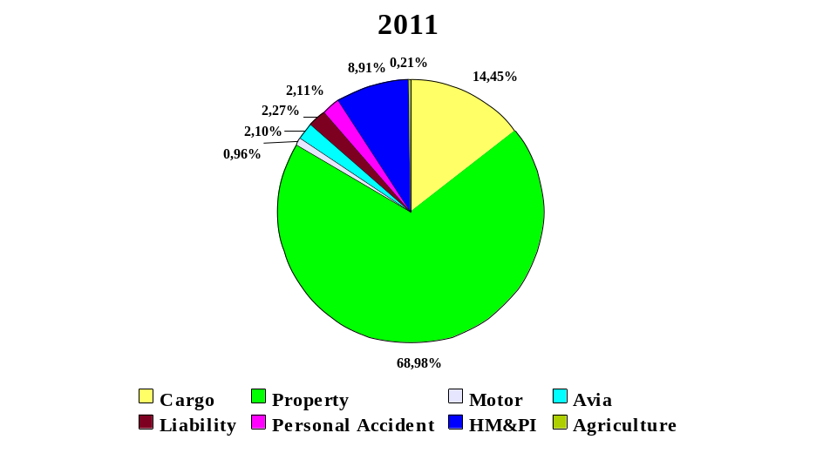
Oakeshott Insurance Consultants Ltd
I n s u r a n c e P r o t e c t i o n o n L a n d & S e a
____________________________________________________
OIC Business in Ukraine

Slide 5
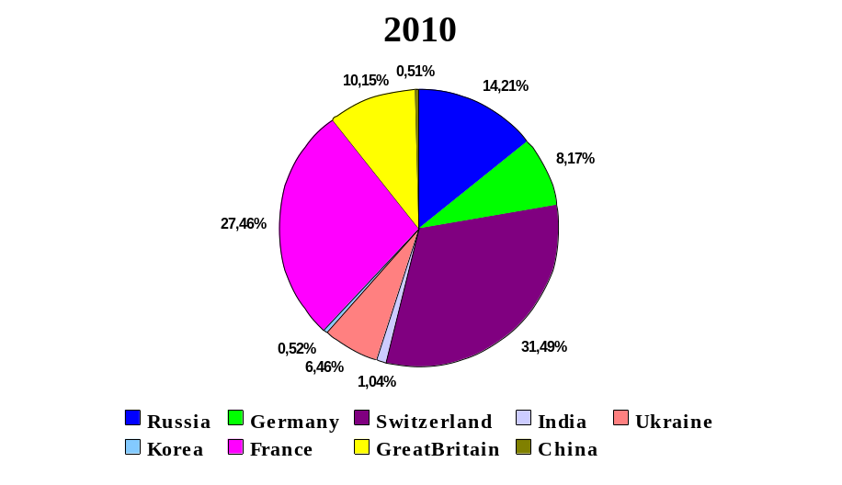
Oakeshott Insurance Consultants Ltd
I n s u r a n c e P r o t e c t i o n o n L a n d & S e a
____________________________________________________
REINSURANCE of Ukrainian Portfolio

Slide 6
Oakeshott Insurance Consultants Ltd
I n s u r a n c e P r o t e c t i o n o n L a n d & S e a
____________________________________________________
Head office in London:
Ibex House, 42-47 Minories, London EC3M 1DY, UK
Phone/ fax +44 20 7680 1230 / 1240
E-mail: wecanhelp@oakinsur.com
Contact persons
George Grishin
Katerina Grishina
Barry Pierce
Samson Akande
Representative office in Ukraine:
3 Aistova str., Kyiv, 01010, Ukraine
Phone/ fax +38 044 374 04 12
E-mail:wecanhelp@oakeshott.com.ua
www.oakeshott.com.ua
Contact persons
Tatiana Babko
Alina Lobanova
Maryna Pylypenko
Yuriy Kovtun
Maryna Volokhova
Главный офис в Лондоне:
Ibex House, 42-47 Minories, London EC3M 1DY, UK
тел/факс +44 20 7680 1230 / 1240
E-mail: wecanhelp@oakinsur.com
Контактные лица
Георгий Гришин
Kaтерина Гришина
Barry Pierce
Samson Akande
Представительство в Украине:
01010, Украина, гКиев, ул.Аистова, 3
тел/факс +38 044 374 04 12
E-mail:wecanhelp@oakeshott.com.ua
www.oakeshott.com.ua
Контактные лица
Татьяна Бабко
Алина Лобанова
Марина Пилипенко
Юрий Ковтун
Марина Волохова

